Slide 1
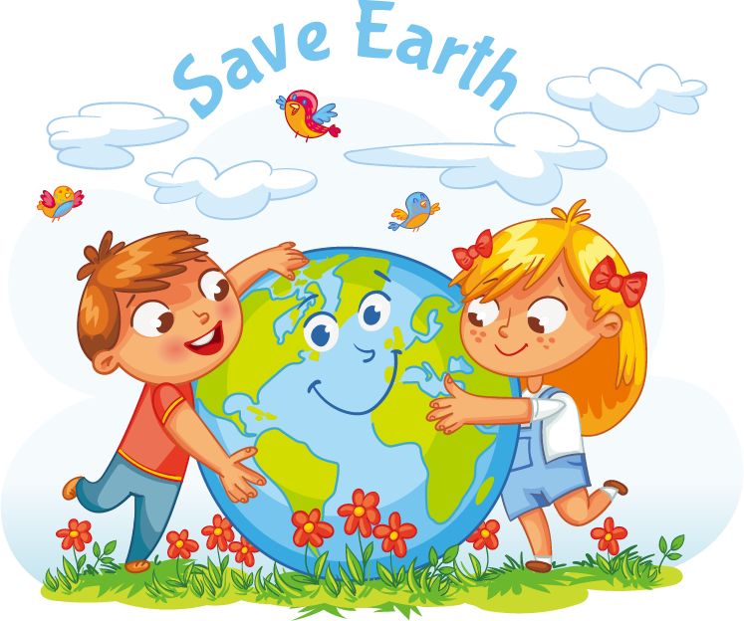
CHỦ ĐỀ 4
THỰC VẬT VÀ ĐỘNG VẬT
BÀI 18
CẦN LÀM GÌ ĐỂ BẢO VỆ
MÔI TRƯỜNG SỐNG CỦA
THỰC VẬT VÀ ĐỘNG VẬT?

Slide 2














Tiết 1

Slide 3






Yêu cầu cần đạt
Thu thập được thông tin về một số việc làm của con người có thể làm thay đổi môi trường sống của thực vật và động vật.
Nêu được các việc làm ảnh hưởng đến môi trường sống của thực vật và động vật, hậu quả của những việc làm đó.

Slide 4
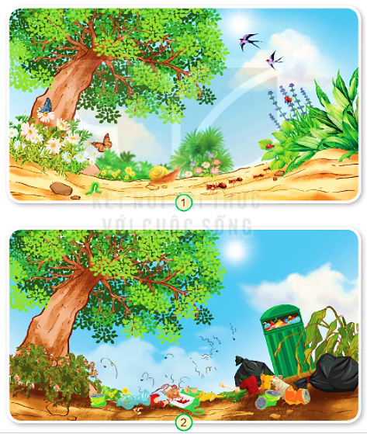

1. Quan sát và cho biết hai hình dưới đây có điểm gì khác nhau. Vì sao có sự khác nhau đó? Điều gì xảy ra nếu môi trường sống của thực vật và động vật tiếp tục bị tàn phá?

Slide 5
Môi trường xanh sạch đẹp, các con vật đầy sức sống và cây cối xanh tươi

Slide 6
Môi trường ô nhiễm, cây cối khô héo

Slide 7
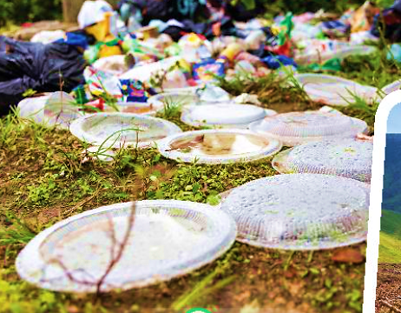
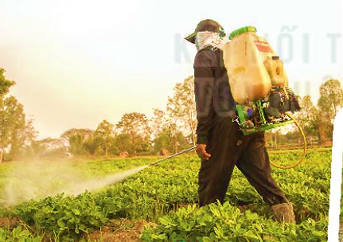
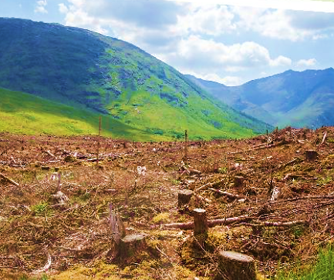
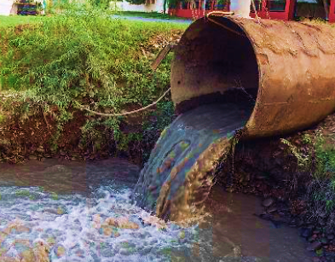
2. Những việc làm trong từng hình sau có tác hại gì đối với môi trường sống của thực vật và động vật?
Vứt rác bừa bãi
Sử dụng thuốc trừ sâu
→ Ô nhiễm đất, không khí, mất nơi ở của các sinh vật...
Chặt phá rừng
→ Chết thực vật, động vật, ô nhiễm môi trường sống,...
Xả nước thải trực tiếp ra môi trường
→ Mất rừng, chết cây, mất nơi sống của các con vật...
→ Ô nhiễm nguồn nước,...

Slide 8
Yêu cầu cần đạt
Thu thập được thông tin về một số việc làm của con người có thể làm thay đổi môi trường sống của thực vật và động vật.
Nêu được các việc làm ảnh hưởng đến môi trường sống của thực vật và động vật, hậu quả của những việc làm đó.

Slide 9
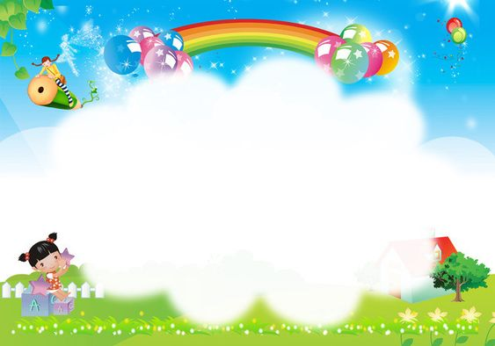
Chúc các thầy cô mạnh khoẻ
Chúc các con chăm ngoan

